Slide 1
HUB系统 校内师生网上借用公共教室简要使用指南
华中科技大学教务处

Slide 2
HUB系统校内师生网上借用公共教室简要使用指南
2
3
教师、学生
借用教室
教室借用
后台管理
教室借用
规则说明
华中科技大学教务处

Slide 3
教师、学生借用教室
1
华中科技大学教务处

Slide 4
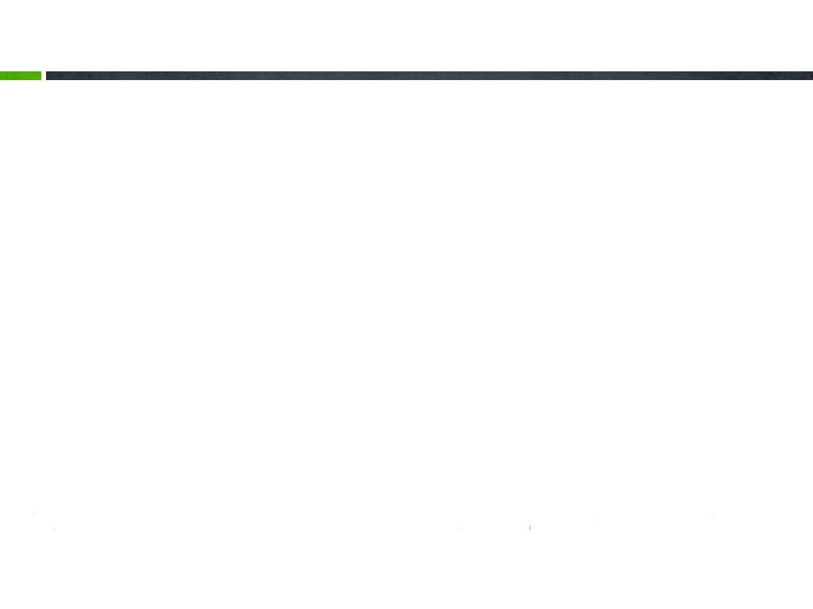
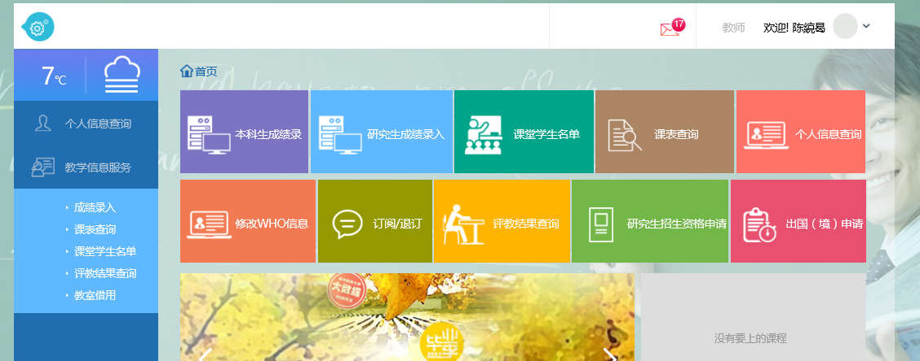
1、教师、学生借用教室
入口一：登录进入HUB系统，如图：

Slide 5
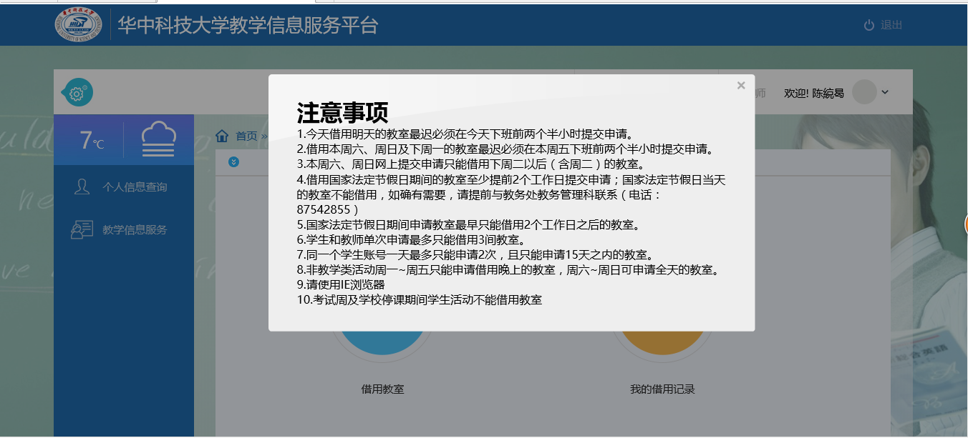
1、教师、学生借用教室
点击左侧菜单的“教室借用” ，进入教室借用申请页面，如图：

Slide 6
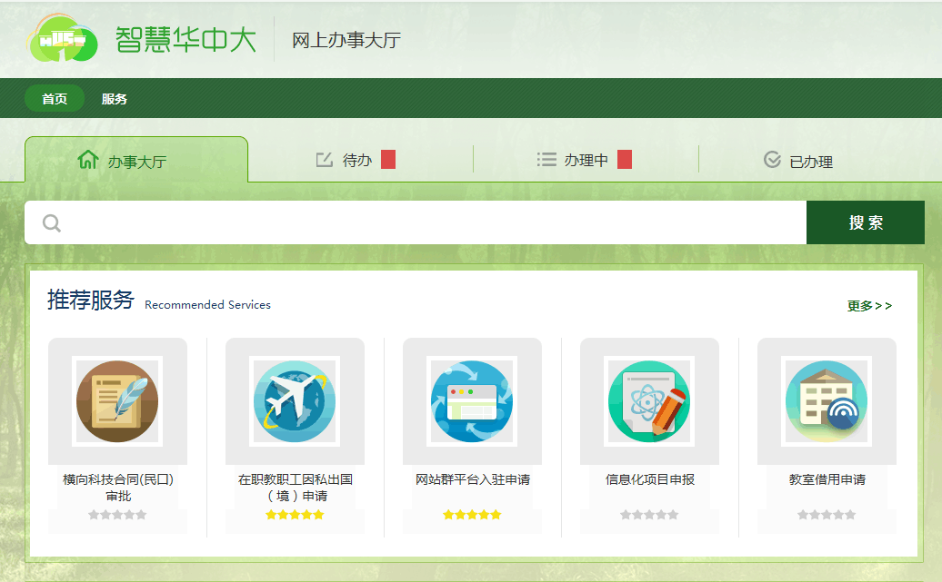
1、教师、学生借用教室
入口二：登录网上办事大厅，如图：

Slide 7
1、教师、学生借用教室
点击“教室借用申请”服务 ，进入教室借用申请页面，如图：

Slide 8
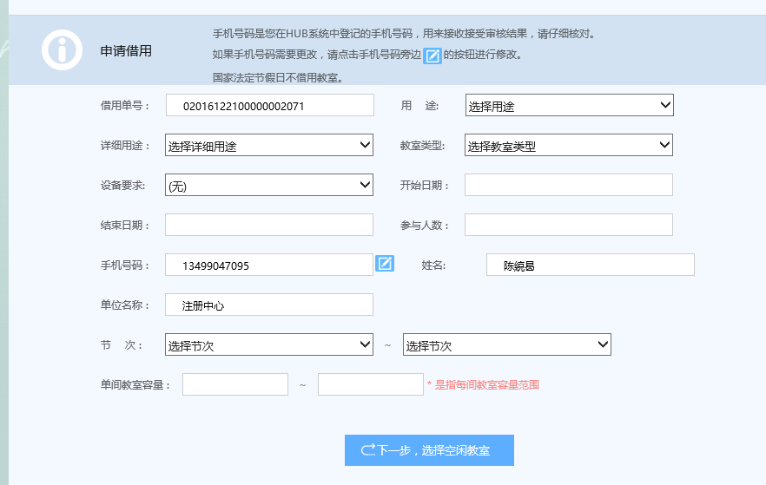
1、教师、学生借用教室
点击借用教室，进入借用教室流程中的1申请借用页面，如图：

Slide 9
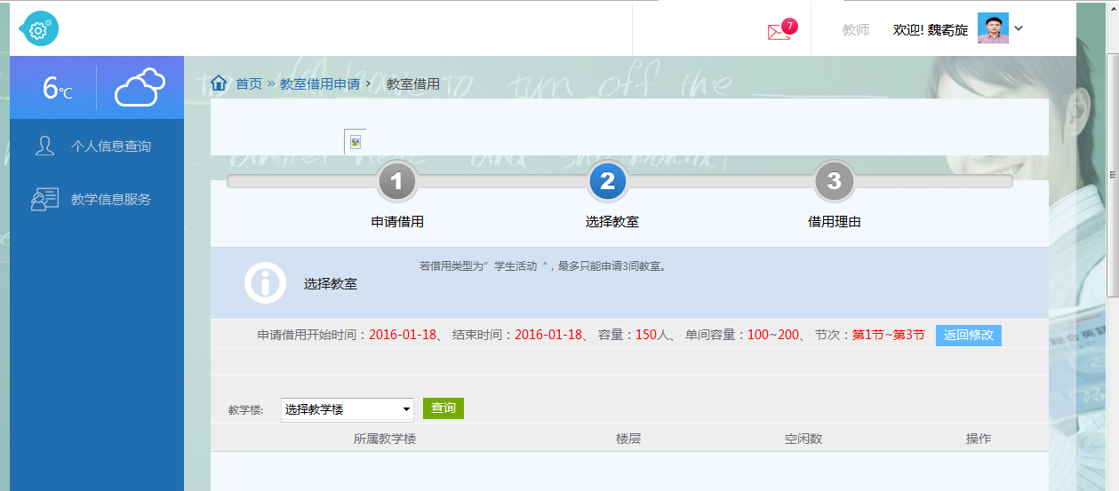
1、教师、学生借用教室
点击“下一步，选择空闲教室”按钮，进入借用教室流程中的2选择教室页面，如图：
点击页面的“返回修改”按钮，将返回到1申请借用页面，可对页面的信息进行修改。

Slide 10
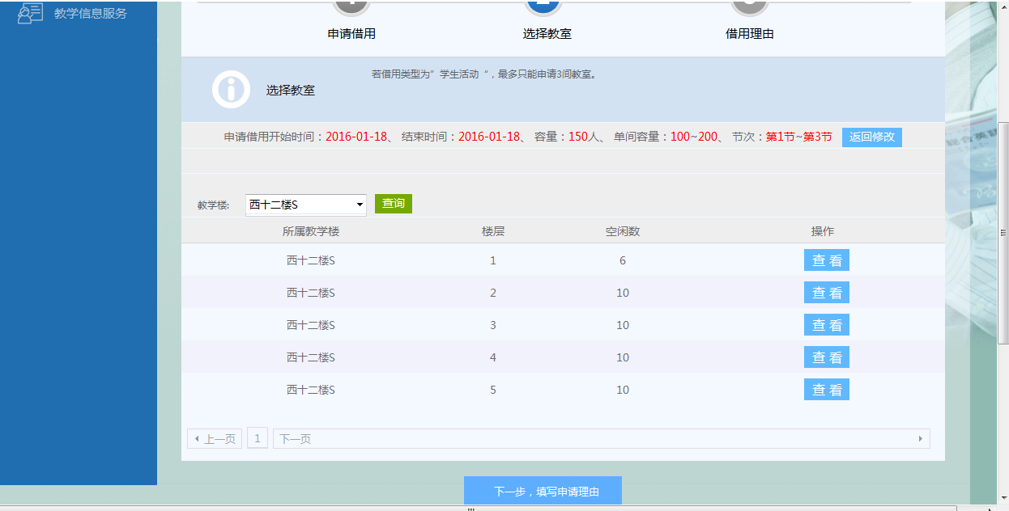
1、教师、学生借用教室
选择教学楼，点击 “查询”按钮，可查询出对应教学楼的所有楼层的空闲教室，如图：

Slide 11
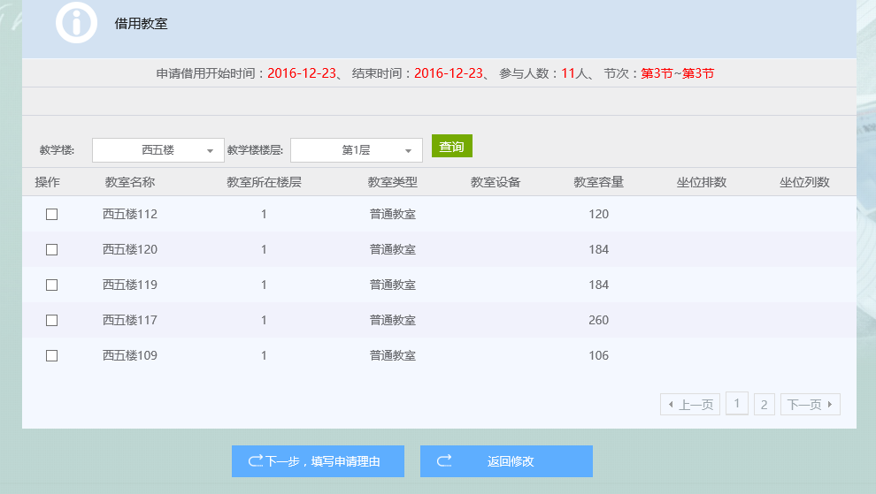
1、教师、学生借用教室
点击对应楼层操作列后的 “查看”按钮，可查看到对应楼层的所有空闲教室的详细信息，如图：

Slide 12
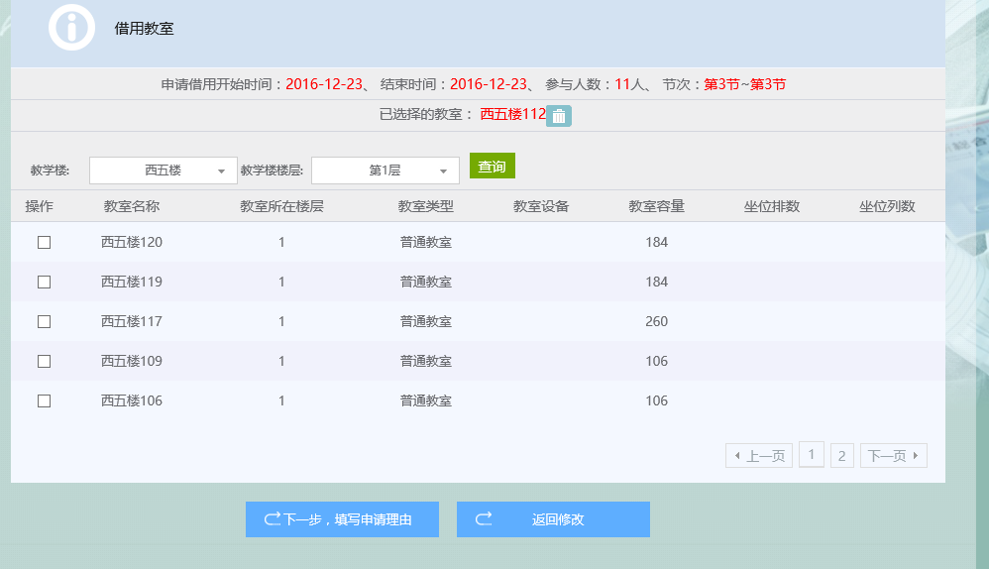
1、教师、学生借用教室
勾选教室前面的操作列的方框，可成功选择勾选的教室，并可以继续选择教室。
点击已选择的教室后的 按钮，可删除对应的已选择教室。

Slide 13
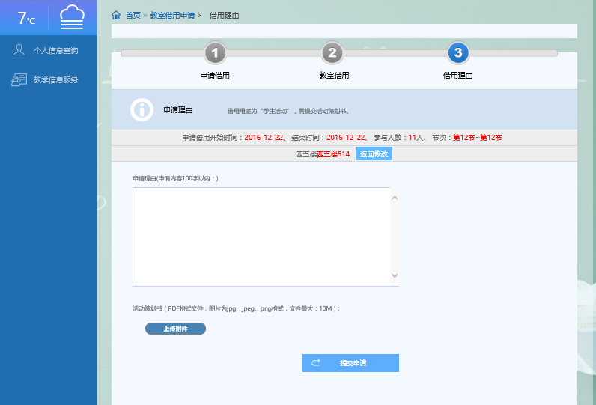
1、教师、学生借用教室
点击“下一步，填写申请理由”按钮，进入借用教室流程中的3借用理由页面，如图：
点击“返回修改”按钮，将返回到2选择教室页面，维护页面信息。

Slide 14
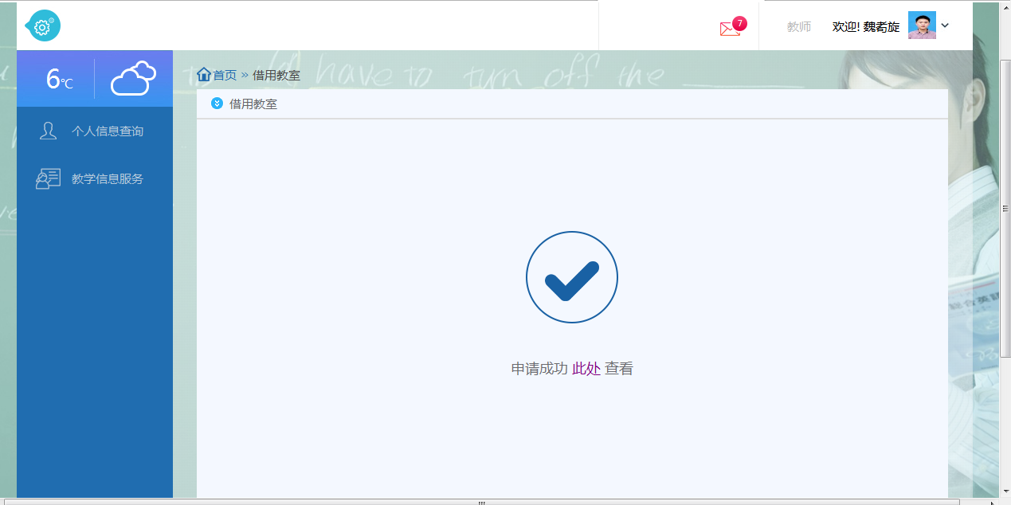
1、教师、学生借用教室
点击“提交申请”按钮，可成功提交借用教室的申请。如图：
点击“此处” ，可进入“我的借用记录” 页面。

Slide 15
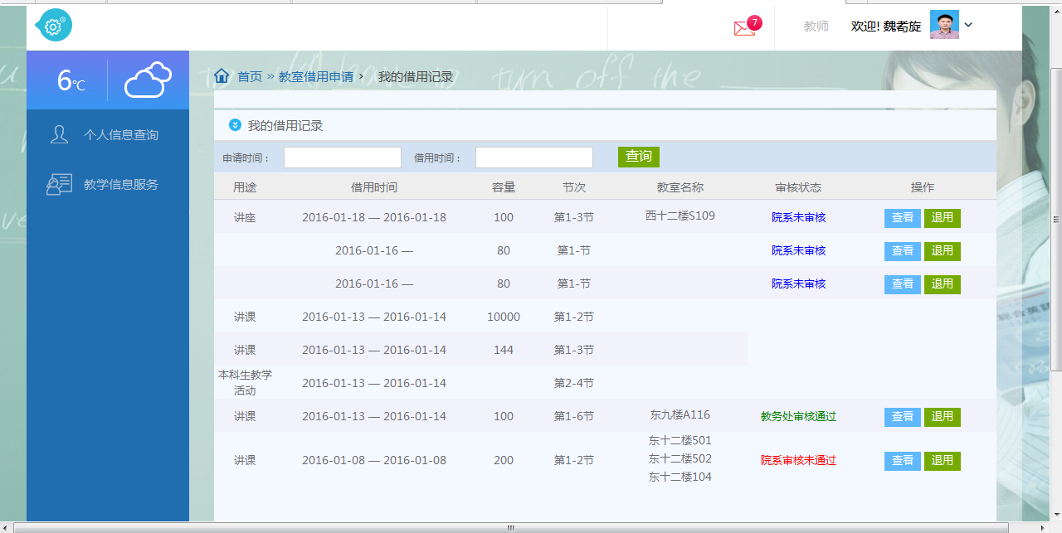
1、教师、学生借用教室
点击“此处”或“我的借用记录” ，进入“我的借用记录” 页面，如图：

Slide 16
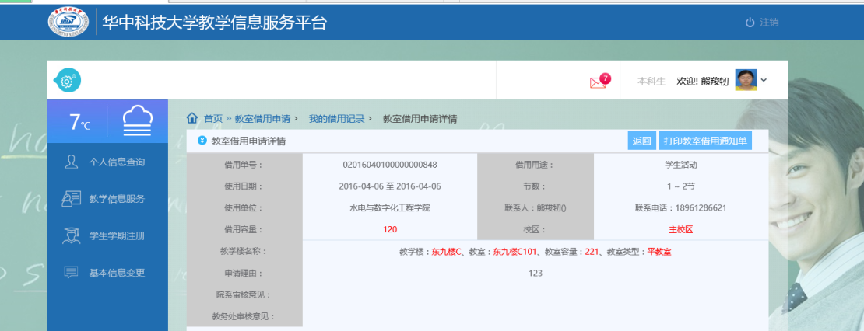
1、教师、学生借用教室
点击对应记录操作列后的 “查看”按钮，进入教室借用申请详情页面，如图：
点击页面的 “返回”按钮，将返回到我的借用记录页面。
点击页面的“打印教室借用通知单”按钮，可打印教室借用通知单。

Slide 17
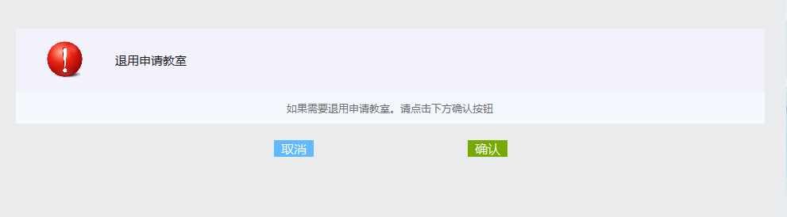
1、教师、学生借用教室
点击对应记录操作列后的“退用”按钮，弹出退用申请教室的提示框，如图：
点击“取消”按钮，将取消退用申请教室，返回到我的借用记录页面。
点击“确认”按钮，将提示退用成功，成功退用申请的教室。

Slide 18

教室借用后台管理
2
华中科技大学教务处

Slide 19
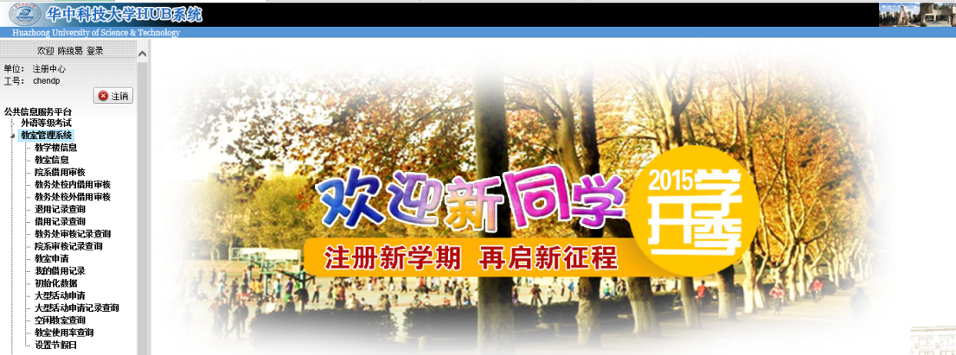
2、教室借用后台管理
登录进入HUB系统，点击左边菜单栏教室管理系统，如图：

Slide 20

2、教室借用后台管理
2.1院系借用审核（各单位教室借用审核人员有权限操作）
点击左边菜单栏的教室管理系统>>院系借用审核，如图：

Slide 21
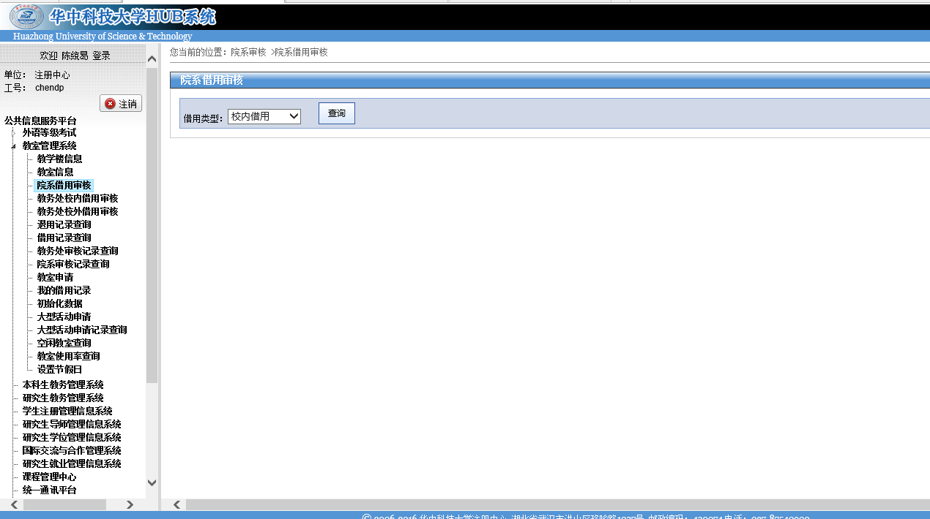
2、教室借用后台管理
2.1院系借用审核
进入院系借用审核页面，如图：

Slide 22
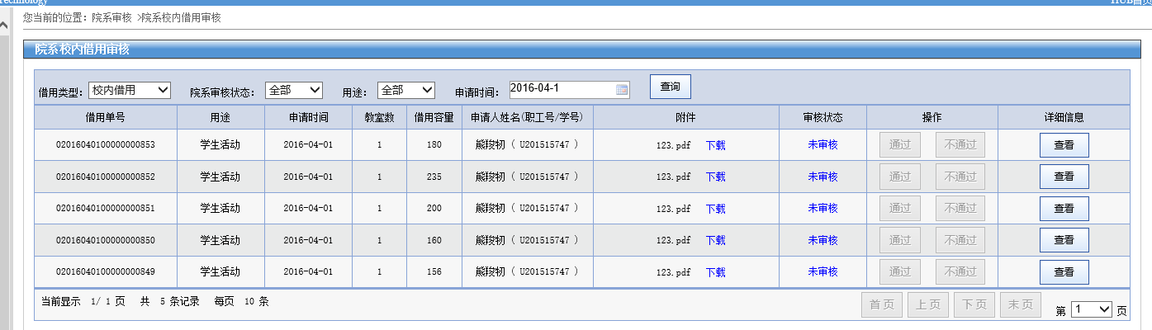
2、教室借用后台管理
2.1院系借用审核
选择借用类型，点击“查询”按钮，可查询出对应条件的数据，如图：

Slide 23
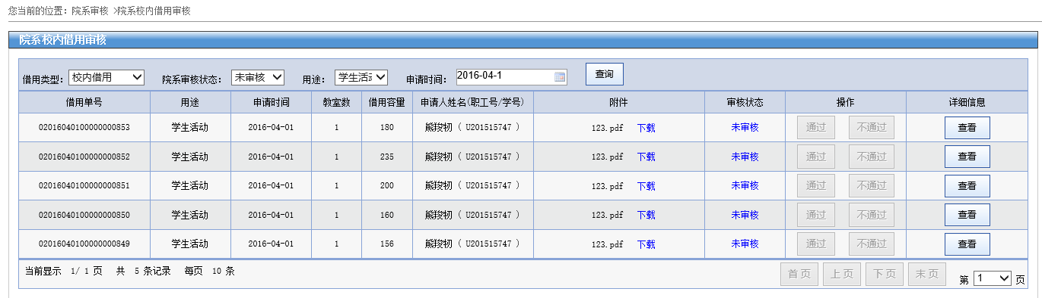
2、教室借用后台管理
2.1院系借用审核
选择输入的查询条件，点击“查询”按钮，可查询出对应条件的借用数据，如图：
点击数据列表中附件列的“下载”按钮，可下载对应的附件。

Slide 24
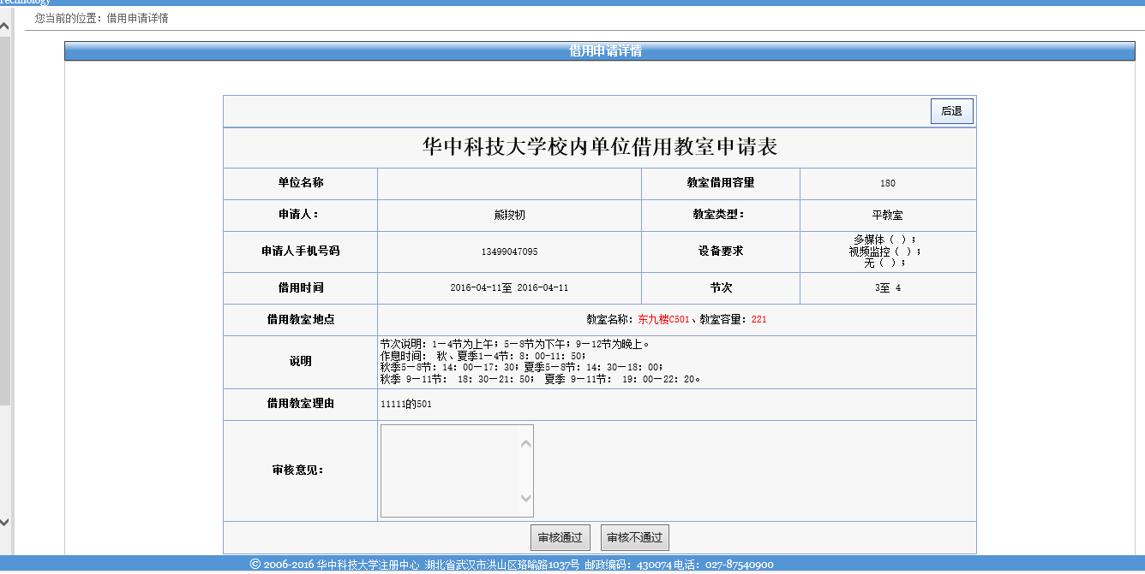
2、教室借用后台管理
2.1院系借用审核
点击数据列表中详细信息列的 按钮，进入对应数据的借用申请详情页面，如图：

Slide 25
2、教室借用后台管理
2.1院系借用审核
点击页面的“后退”按钮，将返回到院系借用审核的数据列表页面。
点击“审核通过”按钮，对应的教室借用申请审核通过。
点击“审核不通过”按钮，对应的教室借用申请审核不通过。

Slide 26
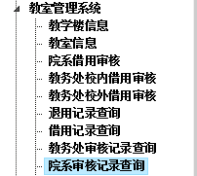
2、教室借用后台管理
2.2院系审核记录查询（各单位教室借用审核人员有权限查询）
点击左边菜单栏的教室管理系统>>院系审核记录查询，如图：

Slide 27
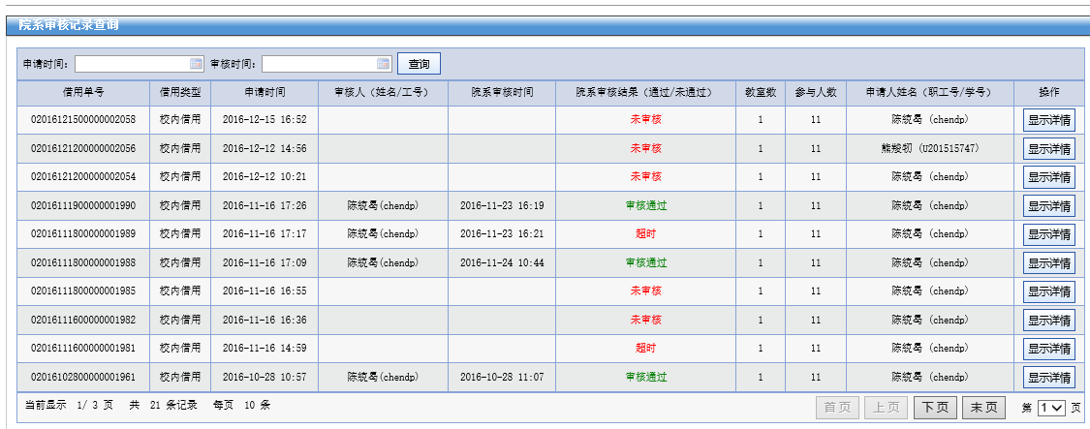
2、教室借用后台管理
2.2院系审核记录查询
进入院系审核记录查询页面，如图：
输入查询条件，点击“查询”按钮，可查询出对应条件的数据

Slide 28
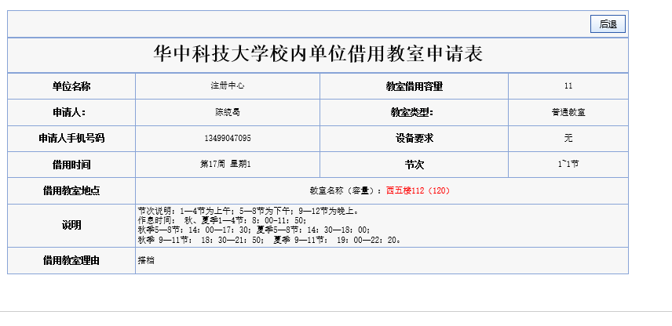
2、教室借用后台管理
2.2院系审核记录查询
点击数据列表操作列后的“显示详情”按钮，进入对应的借用申请详情页面，如图：
点击“后退”按钮，将返回到退用记录查询页面。

Slide 29
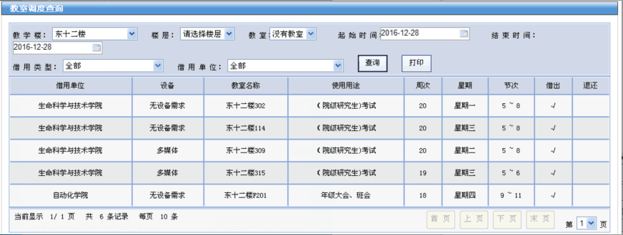
2、教室借用后台管理
2.3教室调度查询（各大楼物业管理人员与电教中心人员有权限查看）
输入查询条件，点击“查询”按钮，可查询出对应条件的数据，如图：

Slide 30
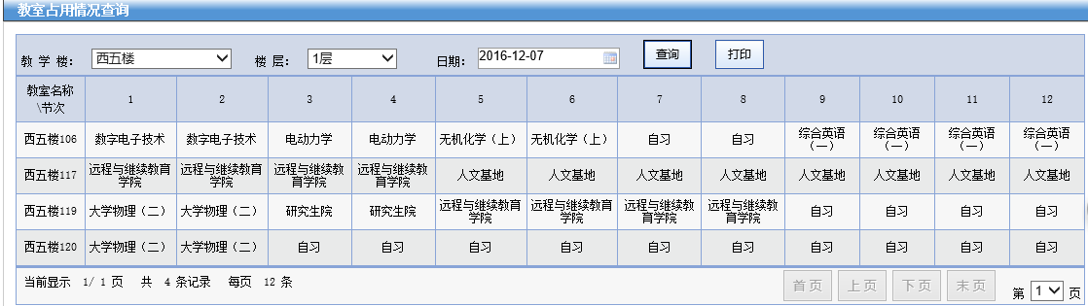
2、教室借用后台管理
2.4教室占用情况查询（各大楼物业管理人员与电教中心人员有权限查看）
输入查询条件，点击“查询”按钮，可查询出对应条件的数据，如图：

Slide 31
教室借用规则说明
3
华中科技大学教务处

Slide 32
3、教室借用规则说明
3.1借用规则
今天借用明天的教室最迟必须在今天下班前两个半小时提交申请。
借用本周六、周日及下周一的教室最迟必须在本周五下班前两个半小时提交申请。
本周六、周日网上提交申请只能借用下周二以后（含周二）的教室。
借用国家法定节假日期间的教室至少提前2个工作日提交申请；国家法定节假日当天的教室不能借用，如确有需要，请提前与教务处教务管理科联系（电话：87542855）。
国家法定节假日期间申请教室最早只能借用2个工作日之后的教室。
学生和教师单次申请最多只能借用3间教室。
同一个学生账号一天最多只能申请2次，且只能申请15天之内的教室。

Slide 33
3、教室借用规则说明
3.1借用规则
非教学类活动周一~周五只能申请借用晚上的教室，周六~周日可申请全天的教室。
学生活动借用教室必须提交WORD、PDF或图片格式的活动策划书（班会、团会、年级大会等常规学生活动除外，这类学生活动在“申请理由”里写清会议具体内容即可）
借用寒暑假期间的教室不能网上申请

Slide 34
3、教室借用规则说明
3.2审核规则
院系审核：
院系必须在借用申请后的24小时之内进行审核，否则审核超时，无法进行审核。
审核通过可选填审核说明。
审核不通过必须填写审核说明。
教务处审核
只能审核院系审核通过后的借用申请。
审核通过可选填审核说明。
审核不通过必须填写审核说明。

Slide 35
3、教室借用规则说明
3.2超时规则
提交申请后24小时院系未审核 ，则为院系审核超时。
院系审核通过后24小时教务处未审核，则为教务处审核超时。

Slide 36

谢谢大家！

